Slide 1
Nye Veier- ønsker heldigitale prosesser i sine prosjekter. Hva med driftsfasen?
BuildingSMART konferansen 17.april 2018
Per Qvalben

Slide 2
Agenda
Nye Veier AS og vårt mandat
Digitalisering som virkemiddel
Ferdigstillelse og Drift

Slide 3
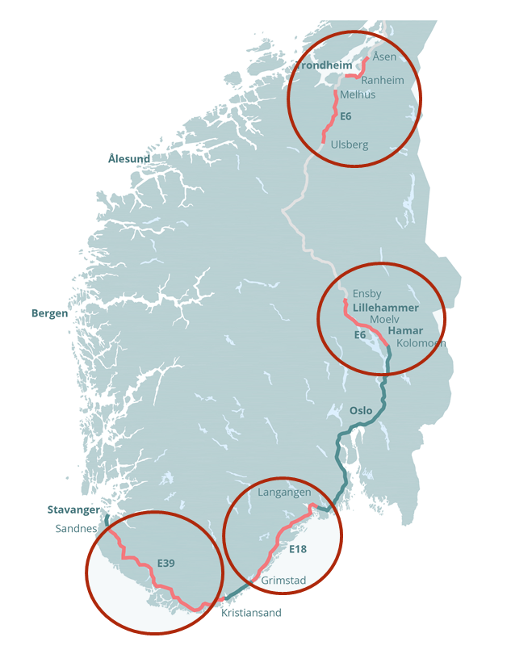

Nye Veier AS
Ordinær drift fra 1. januar 2016
Statlig selskap heleid av Samferdselsdepartementet
Hovedkontor i Kristiansand
En slank og effektiv byggherreorganisasjon
125 ansatte
Oppstartsporteføljen:
530 km riksvei
148 mrd.
Notes:
Vise strekningene
Kontrakter ca 20mrd ute i markedet

Slide 4
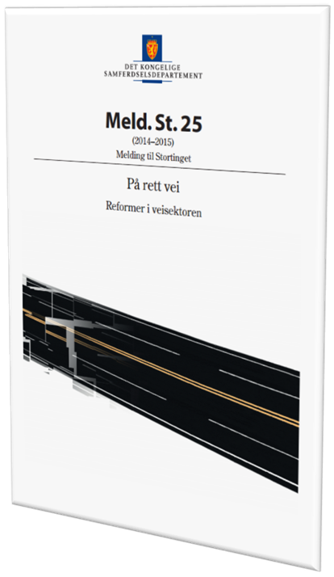
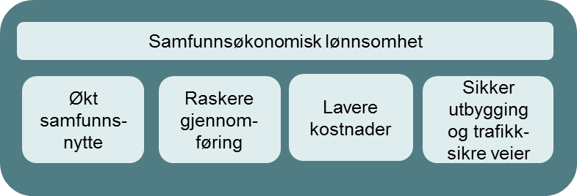
Selskapets oppdrag
Stortingsmelding 25-2014/2015 – På rett vei
Planlegge, bygge, drifte og vedlikeholde viktige hovedveier
Helhetlig og kostnadseffektiv utbygging og drift av trafikksikre hovedveier
Styrke næringslivets konkurranseevne
Mer effektiv, forutsigbar og tryggere veitransport
Mer trafikksikker vei for pengene

Slide 5

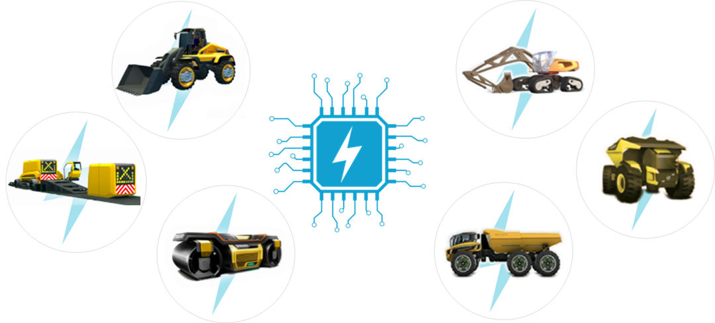
Klima og teknologi
Nye Veier vil bidra til reduserte utslipp,
både i anleggsfasen og i bruksfasen av veiene vi bygger.
Materialer og materialmengder
Masseflytting / terrenginngrep
Tekniske løsninger
Utskiftingstakt - levetid
Valg av drivstoff, elektrifisering
Nullutslippsteknologi
Vi må forstå nye kjøretøykonsepter og mobilitetsendringer
Notes:
Vi skal også følge opp målene i NTP
40% reduksjon CO2 utslipp etc

Slide 6
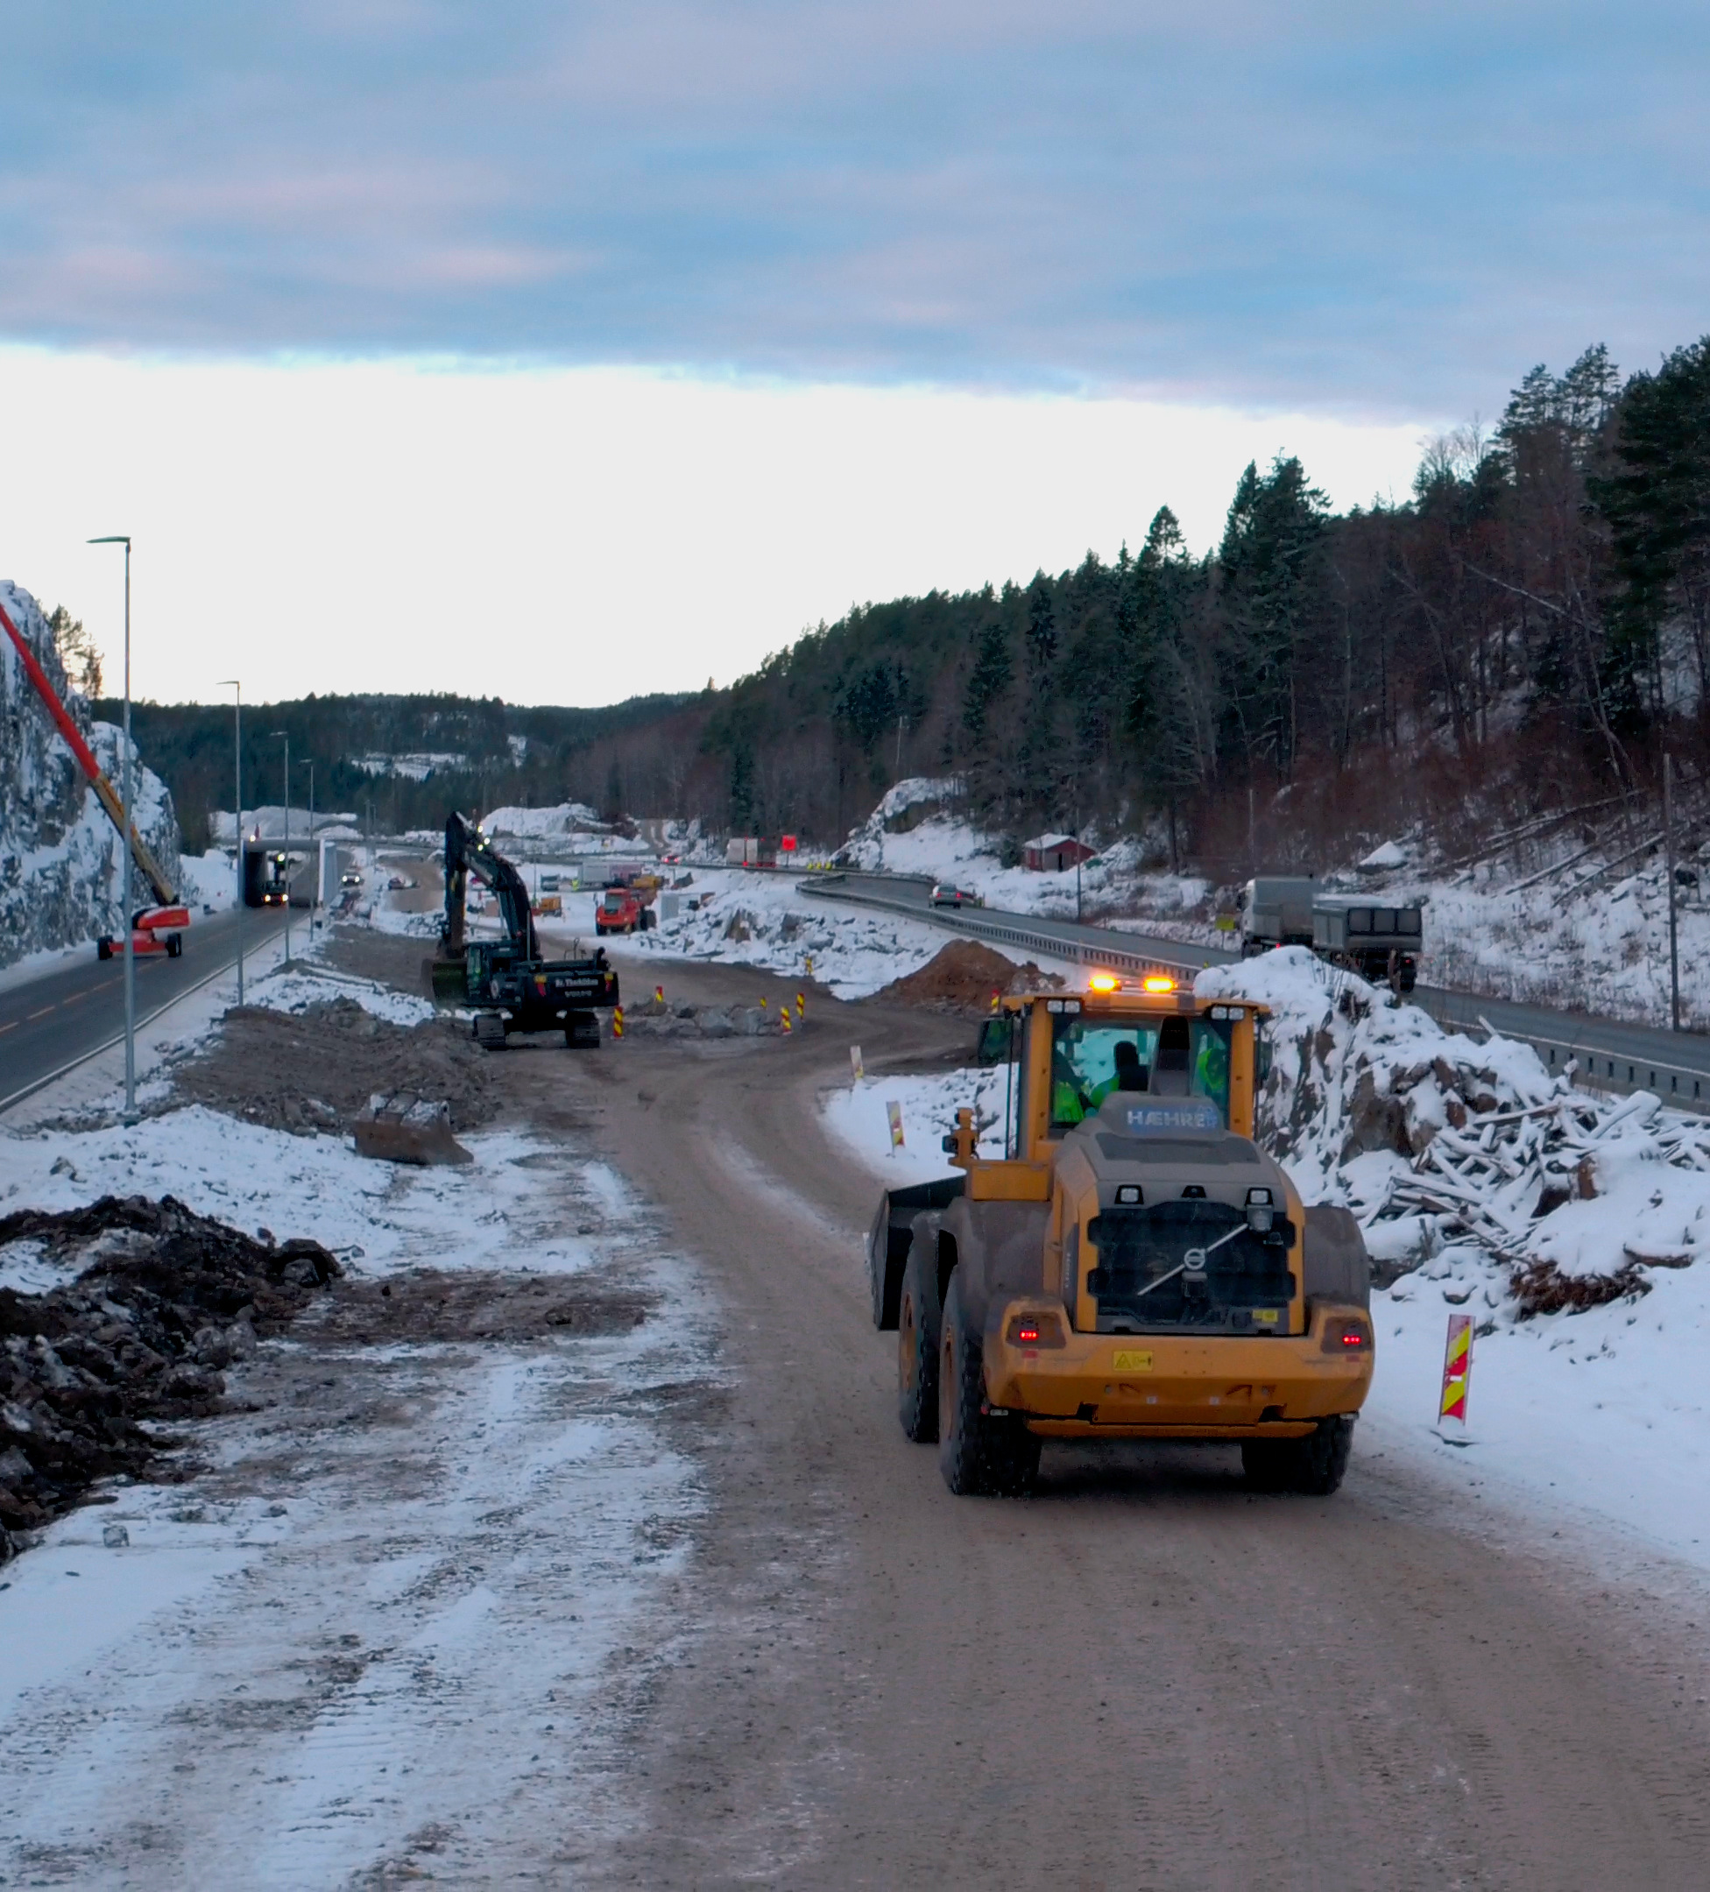
Alt vi gjør i Nye Veier gjør vi for veibrukeren og trafikanten!
Nye Veier sørger for mer trafikksikker vei tidligere til brukeren
Mer fokus på samfunnsnytten vi leverer til samfunnet/folk flest
Notes:
Vi har fra 10-30.000 sluttbrukere, hver dag hele året i våre prosjekter

Slide 7
Agenda
Nye Veier AS og vårt mandat
Digitalisering som virkemiddel
Ferdigstillelse og Drift

Slide 8

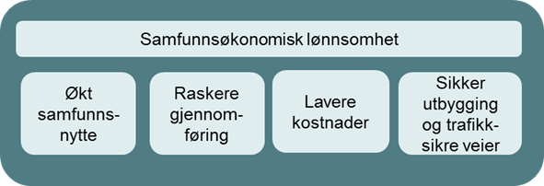
Digitalisering som verktøy for å nå målene
Tydelig oppdrag
Helhetlig og kostnadseffektiv utbygging og drift av trafikksikre hovedveier
- Mer veg for pengene
Vår digitale målsetting – smartere deling av informasjon
Fulldigital prosjektgjennomføring innen 2020
Databasert drift, vedlikehold og trafikkstyring
Videreutvikle prosjektgjennomføringsmodell for fortsatt økt effektivitet i verdikjeden

Slide 9
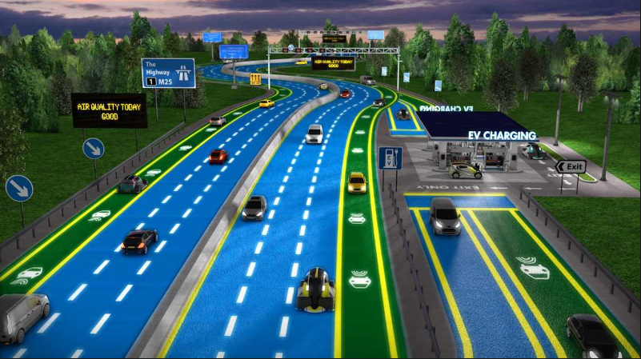
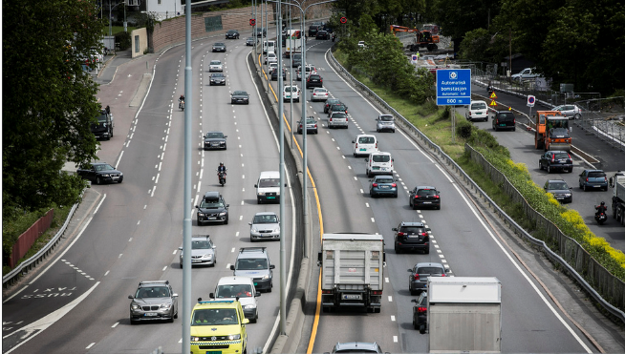
Helhetlig prosess – gode løsninger i et levetidsperspektiv
Gjentakende enda bedre prosjekter – øker samfunnsnytten
Innovasjon
Trafikant og driftserfaring
Tidlig involvering
Utbyggingserfaring
Effektiv trafikkavvikling &
høy samfunnsmessig nytte
Nye Veiers påvirkningsrom
Nytte for trafikkanten og samfunnet
Intern
optimalisering
Total
entrepriser
Strategisk utredning
Anskaffelse
Integrert samhandling
Utbygging
Drift & vedlikehold
Tid
Optimalisert for
markedet
Finne riktig
entreprenør
Finne den beste løsningen
sammen med valgt entreprenør
Idriftsette den beste løsningen for samfunnet og trafikantene
Notes:
Vår strategi er å utnytte dette mulighetsområdet for å skape innovasjon;
Tidlig entreprenørinvolvering / involverende samarbeid
Sammen med riktig entreprenør og off. myndigheter finne de gode løsningene
Redusere total gjennomføringstid
Redusere kostnadene i utbygging og i levetidsperspektivet
Skape forutsigbarhet i prosessen
Fokusere på muligheter ikke bare risiki

Slide 10
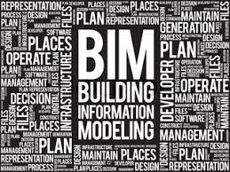
BIM for Samferdsel, Infra-BIM
BIM for Samferdsel er ulik BIM for bygg.
Begreper og terminologi
GIS og kart
Formater
Arbeidsprosesser og metodikk
Kompetanse
Notes:
For at vi skal forstå hverandre er det viktig med felles språk og begreper
Mye felles, men også viktig å være klar over hva som skiller.
Litt om GIS- IFC problematikk
Hva handler det om for oss.
Blir fort snakk om tekniske data, koding og formater.
Det er viktig, men for oss handler det om smartere deling av informasjon
Det er endring i arbeidsmetodikk (ICE, VDC)

Slide 11
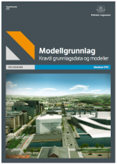
Digitalisering i samferdselsoppdrag
Godt innarbeidede løsninger for modellering og visualisering innenfor utredning og planleggingsoppdrag
Krav til modellbasert prosjektering (Statens vegvesens HB V770)
Fagmodeller, samordningsmodell og presentasjonsmodell
Fokus på dataflyt i prosjektering og gjennomføringsfase
Maskinstyring er innarbeidet i bransjen
Notes:
Mye av dette er godt innarbeidet, og mange vil ikke gjenkjenne dette som BIM, for det er jo noe som byggfolkene holder på med
Mye bra, men også en del å lære og forbedre. Spesielt I-en i BIM.
Fra 3d-modell til informasjonsmodell
Lite fokus på driftsfasen

Slide 12
Med våre krav til BIM ønsker vi å forbedre:
Arbeidsprosess Involvering av Byggherre, gode beslutningsprosesser, (ICE, VDC)
Innsynsløsninger For oppfølging av prosjektering, utførelse og kontroll
Rapportering Planlagte og faktisk utførte aktiviteter, samt status i modell
Fremdrift/ (LOD- MMI). Økonomi knyttes til fremdriftsrapportering.
Økonomi
Klimaregnskap Dokumentere klimaavtrykk
Rapportering Områder med restriksjoner, arbeidsoperasjoner, hendelser
YM/ SHA/Kvalitet dokumentasjon av avvik
Notes:
Nye Veiers verdier er Fornye, forsikre, forbedre
Krav til arbeidsmetode, VDC-sertifisert personell på våre utb-områder
Innsynsløsninger- for at tegningene kan erstattes helt
Rapportering fra modell, «spørringer til BIM»

Slide 13
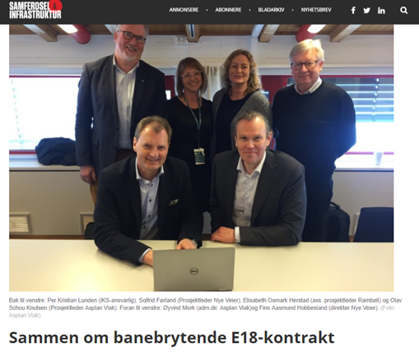
Digitalisering som virkemiddel, eksempel
Planlegging
Digitale planprosesser
Digitale analyseverktøy
Linjeoptimalisering
«Prosjektet tar i bruk ny teknologi som vil forandre tidsaspektet og brukermedvirkning i samferdselsprosjekter.»
Notes:
Spennende prosjekt
Kommunedelplan E18 Dørdal Grimstad
Er dette BIM?
Det inngår i vår strategi for heldigital prosjektgjennomføring

Slide 14
Agenda
Nye Veier AS og vårt mandat
Digitalisering som virkemiddel
Ferdigstillelse og Drift

Slide 15
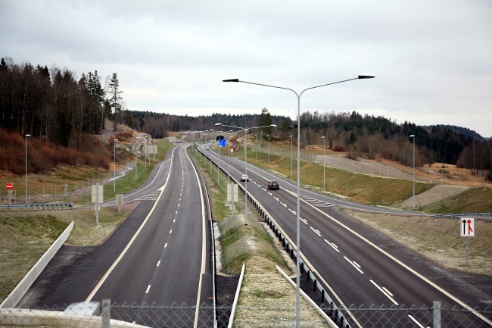
Utfordring ved ferdigstillelse:
Får overlevert en god informasjonsmodell «as built».
(men ikke på åpent format)
I tillegg er der mange (manuelle) leveranser til ulike dataregistre:
NVDB, Kartverket, Tunneldata, Bruregister, Veitrafikksentralen etc.
Ikke mulig med automatisk oppdatering ved endringer
Notes:
Pga manglende standardformater IFC etc
Ved ferdigstillelse av et veiprosjekt har man en komplett informasjonsmodell over hele anlegget.
Denne er utgangspunkt for leveranser til Kartverket, NVDB, VTS, Bruregister, Tunneldata osv.
Dette er for det meste manuelle operasjoner.
Tilrettelegge for fremtidig mobilitet, kommunikasjon styring-kjøretøy og mellom kjøretøy, værdata andre?
Dette krever en systematisering og strukturering av data

Slide 16


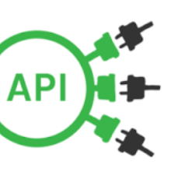


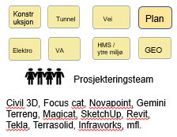
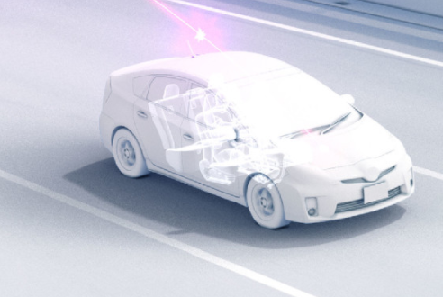



Nye veier’s veidata
Samle, Systemere, Dele
NVDB
Kartbaser
Viewer BIM Dokument visning
VTS
Nye veier’s
datahav (NV-dh ☺)
(IFC, XML, GML, BCF, DWF, FBX, ++)
Sensorer / kamera
Brann, luftkvalitet, AID, brannapparat, nødtelefon, feilalarmer
BIM E6
Driftskontroll
enhet.
Elektro, aut, IKT
NV prosjekt
dokument
Eiendeler
BIM Innlandet
BIM E18
Data fra
sensorer
BIM E39
Entreprenørens
sluttdokumentasjon
API
FDV-dok
Utbyggings
prosjektene
API
Driftsentreprenører
Veiobjekt, tilstand, reparasjon, skade
Ledningskart++
Endring Nvdb, Brutus, ..
Driftssystem Zeekit, Miips, +??
Sanntid vinterdrift
Elektro (eks Plania ?)
Automasjons system
Visning AR
G5 5G
IOT
fremtiden
Notes:
Sammenstille informasjon
Skal kunne ta i mot alle åpne filformat
Tilrettelegge for deling med nye kilder
Langt frem å komme helt i mål
Viktig å prioritere- velge de tiltakene som lar seg realisere raskt og har god effekt

Slide 17
Aktuelle krav til Informasjonsmodell i drift og vedlikehold (AIM, EBIM, ..)
Daglig bruk
DV operatør bruker pad som viser modell (AR) med
  alle objekt egenskaper
  tidligere utførte dv tiltak og inspeksjoner
  skjulte rør ol.
  Operatør kan
  oppdatere tilstand på stedet
  ta tilstandsbilde
  dokumentere behov for tiltak, utførte tiltak, trafikkskader,
Dokumentasjon rett inn i modell og ikke via rapportskjema som i dagens SVV system.
Entreprenør må så kunne hente ut data til egne system for fakturering ol.
Totalentreprenør bruker samme system ifm hoved-/ årsinspeksjoner.
Nye veier
får et felles eiendelsregister
har samlet oversikt over tilstand fra inspeksjoner
har løpende oversikt over utførte og planlagte DV tiltak
kan generere rapporter for CO2 avtrykk
har et modellgrunnlag ved ombygginger
Samt masse mulighet for statistikker
NVDB vil ha mye av den samme informasjonen
Notes:
Det arbeides nå med hvordan NV skal tilrettelegge sin AIM for bruk i driftsfasen

Slide 18





Arenaer for digitaliseringssamarbeid der Nye Veier deltar:
Samferdselsrådet, arbeidsgruppe digitalisering (MEF, RIF, EBA, BaneNOR, Vegdirektoratet og NV)
Nordic BIM Collaboration, samarbeid mellom veg og baneetatene i Norden
Digitalt veikart, NV i styringsgruppa
BA-nettverket
Standard Norge, SN/K 257 BIM-standardisering
BuildingSMART Norge, NV har plass i styret
ITS Norge
Lean Construction Norge
Notes:
Stor utvikling innenfor standardisering og digitalisering
(og programutvikling)
Trekke frem standardiserte samferdselsleveranser i BA-nettverket som et spennende arbeid

Slide 19
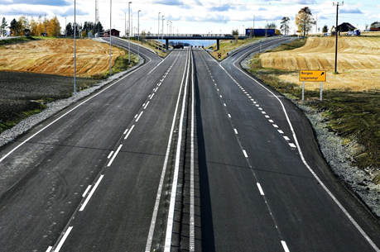
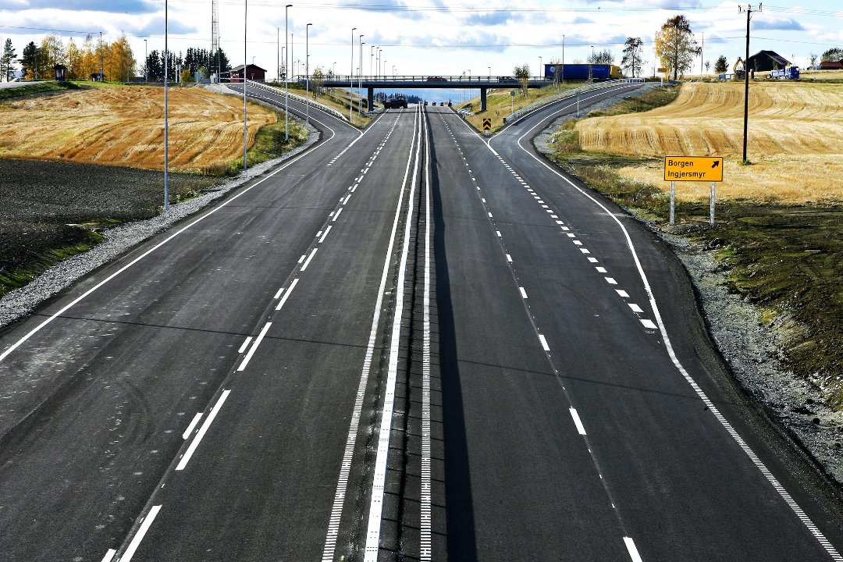
Åpning av firefelts motorvei
2018
2019
2020
2021
4 km
59 km*
90 km*
116* km
Takk for oppmerksomheten!
*akkumulert
Notes:
Vi er ikke i mål, men vi er optimister

